Slide 1
과목_학년학기_단원 | suh_0501_05
차시명 | 06 분수의 뺄셈을 해 볼까요(2)
파일명 | suh_0501_05_0006
검토 | 담당
수학팀 | 박종민
문서 HISTORY
번호 | 버전 | 문서 작성일 | 내용 비고 | 작성자 (내선번호) | 검토자
1 | V 1.0 | 2022.02.19 | 문서 발생 | 백지수
2 | V 1.0 | 2022.03.08 | 1차 검수 |  | 박종민
3 | V 2.0 | 2022.03.08 | 2차 검수 |  | 김예림
4
5
6
7
8
9
10
11

Slide 2
학습 단계 | 자료명 | 프레임 수 | 교과서 정보 | 파일명 | 자료 형태
도입 | [생각 열기] 그림 살펴보기 | 1 | 수학 96쪽, 수학 익힘 64~65쪽 | suh_0501_05_0006_101_1.html | Html5
 | 이번 시간에 배울 내용 | 1 |  | suh_0501_05_0006_102_1.html | Html5
전개 | [활동 1] 남은 쌀음료의 양 어림하기 | 1 | 수학 96쪽, 수학 익힘 64~65쪽 | suh_0501_05_0006_201_1.html | Html5
 | [활동 2] 그림을 이용하여 1과 1/3－1과 1/4을 계산하는 방법 알아보기 | 1 | 수학 96쪽, 수학 익힘 64~65쪽 | suh_0501_05_0006_202_1.html | Html5
 | [활동 3] 2와 2/5－1과 1/4을 계산하는 서로 다른 방법 알아보기 | 1 | 수학 97쪽, 수학 익힘 64~65쪽 | suh_0501_05_0006_203_1.html | Html5
 | [활동 4] 2와 3/4－1과 3/10을 두 가지 방법으로 계산하기 | 1 | 수학 97쪽, 수학 익힘 64~65쪽 | suh_0501_05_0006_204_1..html | Html5
 | [활동 5] 실생활 상황에서 받아내림이 없는 분모가 다른 대분수의 뺄셈하기 | 1 | 수학 97쪽, 수학 익힘 64~65쪽 | suh_0501_05_0006_205_1..html | Html5
정 리 | 핵심 정리 | 1 |  | suh_0501_05_0006_301_1.html | Html5
 | 다음 시간에 배울 내용 | 1 |  | suh_0501_05_0006_302_1.html | Html5
평 가 | 확인 문제 | 1 |  | suh_0501_05_0006_401_1.html | Html5
총 프레임 수 |  | 10

Slide 3
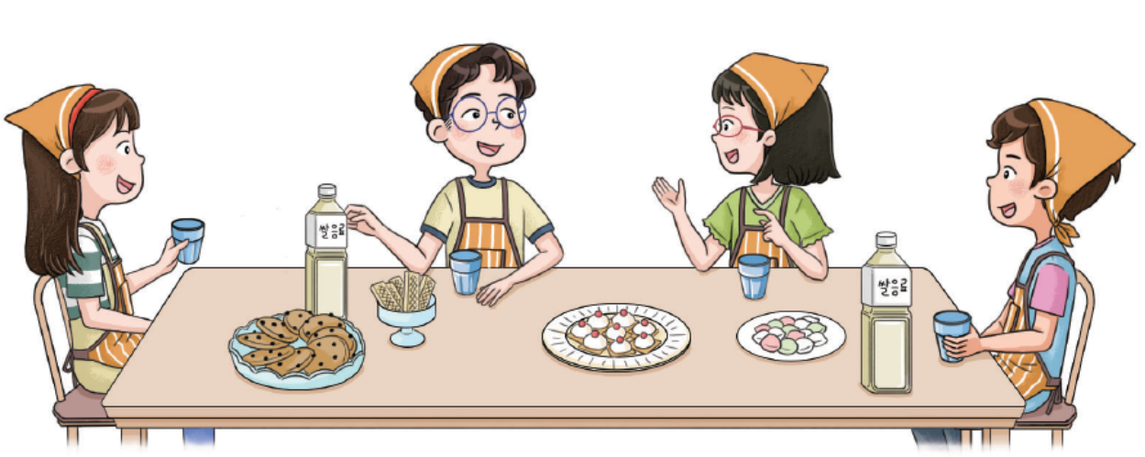



5-1
5. 분수의 덧셈과 뺄셈
suh_0501_05_0006_101_1
06 분수의 뺄셈을 해 볼까요(2)
다음 그림의 상황에 대하여 이야기해 봅시다.
Θ Description & Function
예 약물 사용. - 처음부터 나타나지 않음. - 정답 칸 클릭 시 나타남.
답 칸 클릭하면 답 나타남. 정답 확인 버튼은 정답 가리기로 토글 됨.
그림에서 무엇을 하고 있나요?
#1
친구들이 쌀 음료를 나누어 마시고 있습니다.
#2

Slide 4
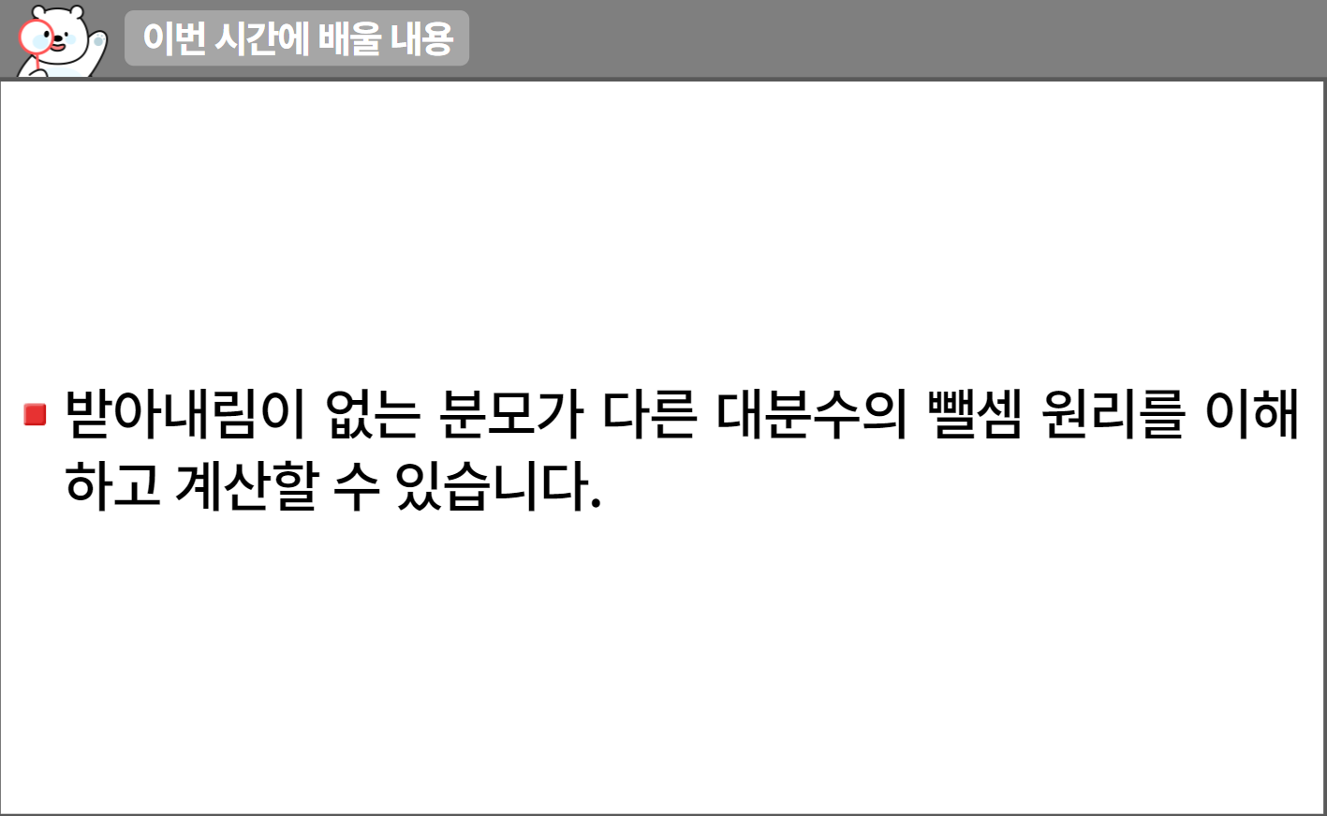
5-1
5. 분수의 덧셈과 뺄셈
suh_0501_05_0006_102_1
06 분수의 뺄셈을 해 볼까요(2)
수정사항
1 | 이번 시간에는 무엇을 배울까요 페이지 디자인 수정
2
3
4
5
1
http://cdata.tsherpa.co.kr/tsherpa/MultiMedia/Flash/2020/curri/index.html?flashxmlnum=llbless208&classa=A8-C1-22-WI-WI-03-04-02-0-0-0-0&classno=WI_22_03/win_0202_0402_0004/win_0202_0402_0004_103.html

Slide 5

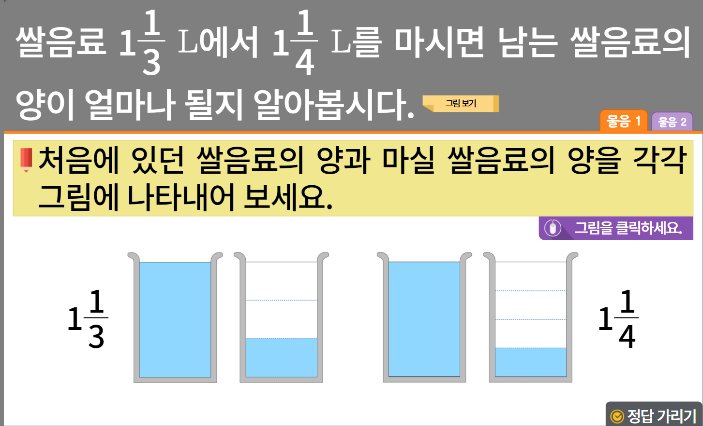


5-1
5. 분수의 덧셈과 뺄셈
suh_0501_05_0006_201_1
06 분수의 뺄셈을 해 볼까요(2)
수정사항
1 | 대발문 앞 연필 아이콘 추가
2 | 그림 보기 약물 디자인 수정
3 | 소발문 앞 블릿 디자인 수정
4 | 지시문 삭제. 손가락 약물 클릭 시 정답 나타남.
5 | 정답확인 버튼 디자인 수정 정답 확인 > 정답 가리기로 토글됨.
1
2
3
4
4
4
4
4
5
https://cdata2.tsherpa.co.kr/tsherpa/MultiMedia/Flash/2020/curri/index.html?flashxmlnum=yuni4858&classa=A8-C1-31-MM-MM-04-04-02-0-0-0-0&classno=MM_31_04/suh_0301_03_0006/suh_0301_03_0006_201_1.html

Slide 6
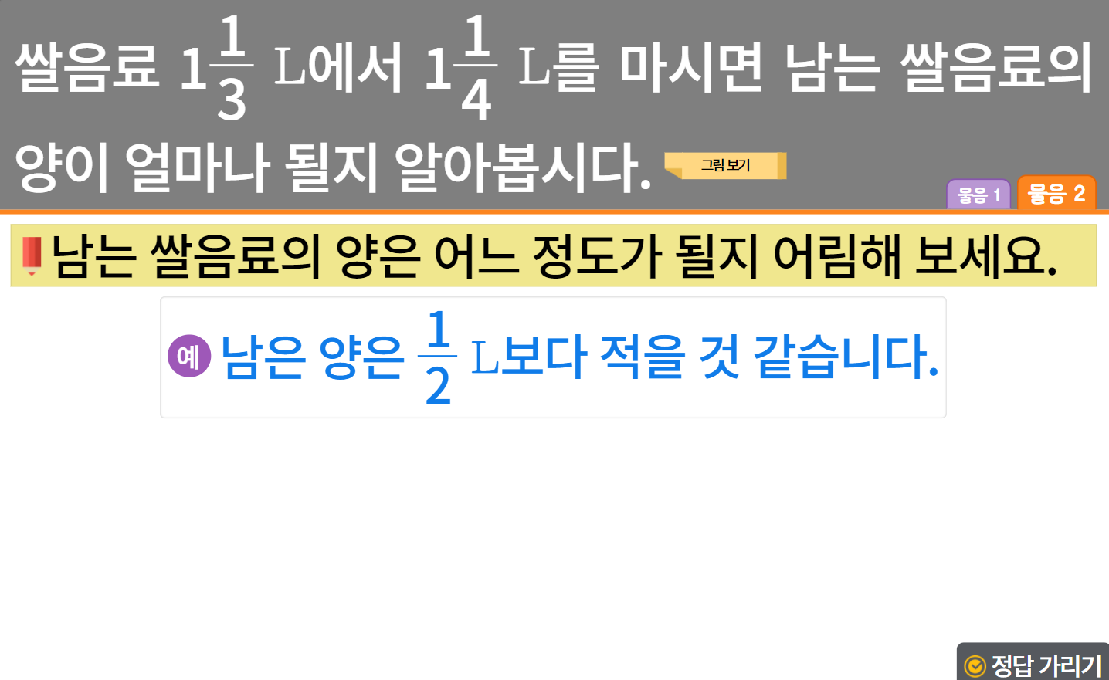

5-1
5. 분수의 덧셈과 뺄셈
suh_0501_05_0006_201_1
06 분수의 뺄셈을 해 볼까요(2)
수정사항
1 | 대발문 앞 연필 아이콘 추가
2 | 예시 답 수정 -> 예 약물 사용
3 | 정답확인 버튼 디자인 수정 정답 확인 > 정답 가리기로 토글됨.
4
5
1
2
1 L에서 1 L을 빼면 자연수 부분인 1L는 모두 마셔 없어지고, L보다 적은 L에서 L를 빼므로, 남은 양은 L보다 적을 것 같습니다.
1
3
1
4
1
2
1
3
1
4
1
2
3

Slide 7
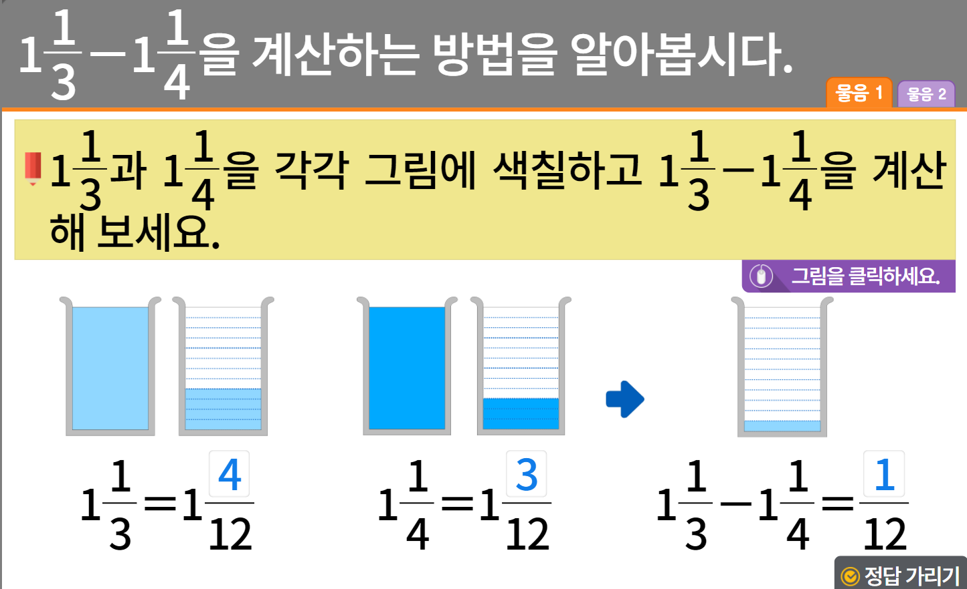

5-1
5. 분수의 덧셈과 뺄셈
suh_0501_05_0006_202_1
06 분수의 뺄셈을 해 볼까요(2)
수정사항
1 | 대발문 앞 연필 아이콘 추가
2 | 소발문 앞 블릿 디자인 수정
3 | 지시문 삭제. 손가락 약물 클릭 시 정답 나타남.
4 | 화살표 디자인 수정
5 | 정답확인 버튼 디자인 수정 정답 확인 > 정답 가리기로 토글됨.
1
2
3
3
3
3
4
5

Slide 8
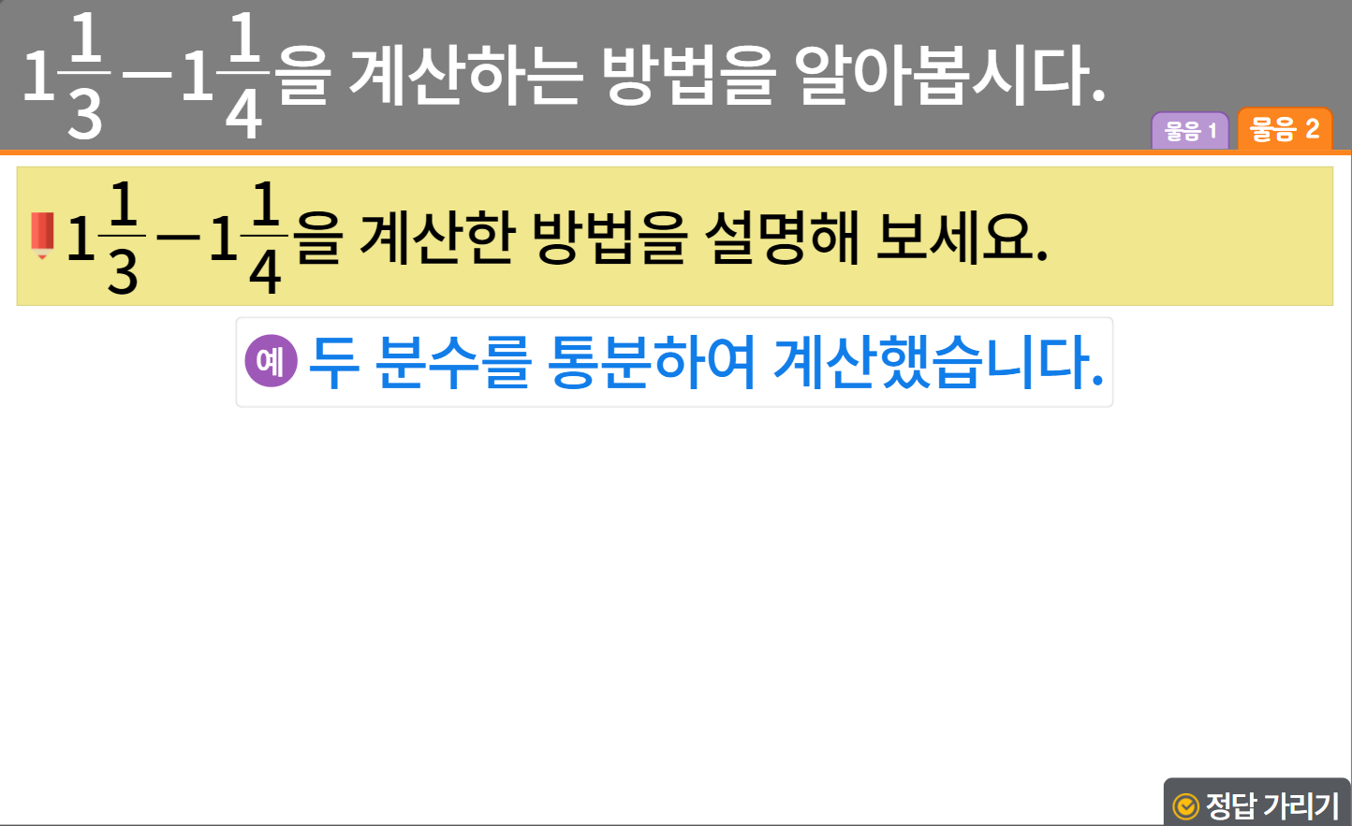
5-1
5. 분수의 덧셈과 뺄셈
suh_0501_05_0006_202_1
06 분수의 뺄셈을 해 볼까요(2)
수정사항
1 | 대발문 앞 연필 아이콘 추가
2 | 예 약물 디자인 수정
3 | 정답확인 버튼 디자인 수정 정답 확인 > 정답 가리기로 토글됨.
4
5
1
2
3

Slide 9

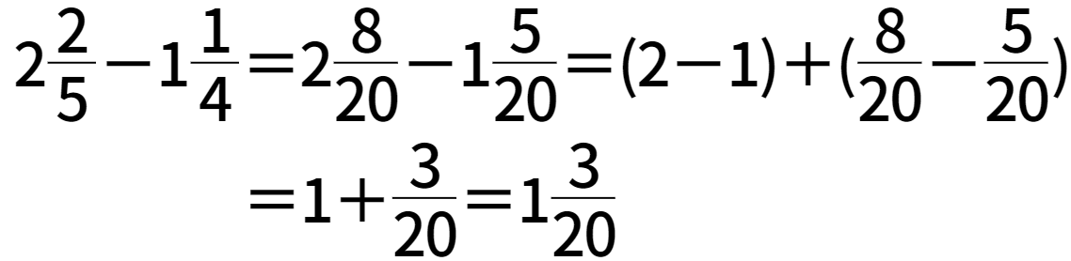




5-1
5. 분수의 덧셈과 뺄셈
suh_0501_05_0006_203_1
06 분수의 뺄셈을 해 볼까요(2)
2
5
1
4
2 －1 을 서로 다른 방법으로 계산한 것입니다. 어떤 방법으로 계산했는지 설명해 봅시다.
탭 이벤트
계산식은 기존 개발물 계산식 그대로 사용
이너탭 사용(2개로 나누기)
답 칸 클릭하면 답 나타남. 정답 확인 버튼은 정답 가리기로 토글됨.
#1
물음 1
물음 2
#2
자연수는 자연수끼리, 분수는 분수끼리 빼서 계산했습니다.
#3
#4

Slide 10

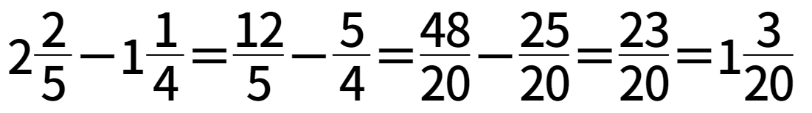


5-1
5. 분수의 덧셈과 뺄셈
suh_0501_05_0006_203_1
06 분수의 뺄셈을 해 볼까요(2)
2
5
1
4
2 －1 을 서로 다른 방법으로 계산한 것입니다. 어떤 방법으로 계산했는지 설명해 봅시다.
계산식은 기존 개발물 계산식 그대로 사용
이너탭 사용(2개로 나누기)
답 칸 클릭하면 답 나타남. 정답 확인 버튼은 정답 가리기로 토글됨.
물음 1
물음 2
#1
대분수를 가분수로 나타내어 계산했습니다.
#2
#3

Slide 11
5-1
5. 분수의 덧셈과 뺄셈
suh_0501_05_0006_203_1
06 분수의 뺄셈을 해 볼까요(2)
2
5
1
4
2 －1 을 서로 다른 방법으로 계산한 것입니다. 어떤 방법으로 계산했는지 설명해 봅시다.
답 칸 클릭하면 답 나타남. 정답 확인 버튼은 정답 가리기로 토글됨.
물음 1
물음 2
두 방법을 비교하여 각각 어떤 점이 좋은지 이야기해 보세요.
은 자연수는 자연수끼리, 분수는 분수끼리 계산하므로 분수 부분의 계산이 편리합니다.
는 대분수를 가분수로 나타내어 계산하므로 자연수 부분과 분수 부분을 따로 떼어 계산하지 않아도 됩니다.
#1

Slide 12
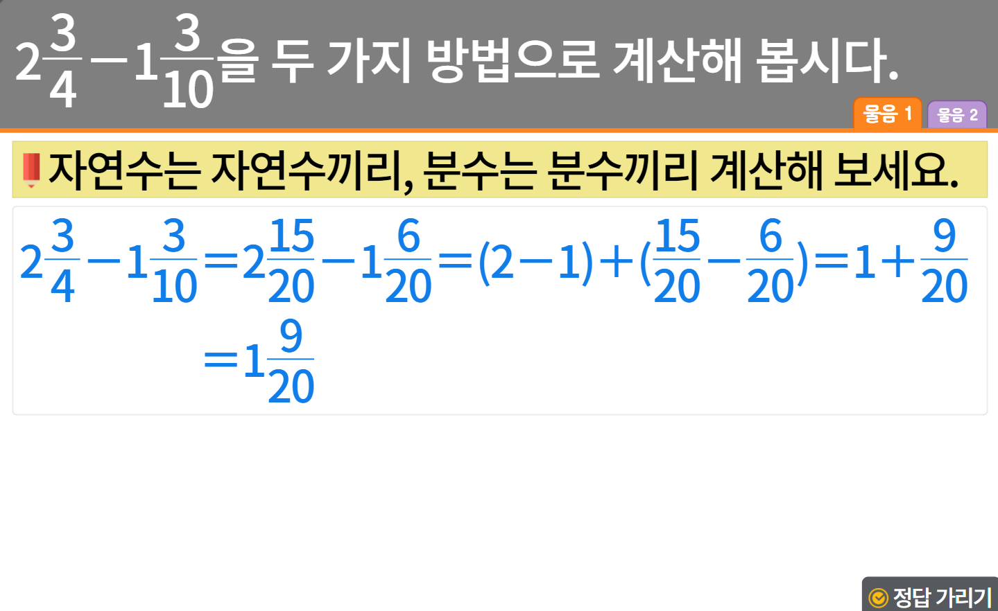
5-1
5. 분수의 덧셈과 뺄셈
suh_0501_05_0006_204_1
06 분수의 뺄셈을 해 볼까요(2)
수정사항
1 | 대발문 앞 연필 아이콘 추가
2 | 소발문 앞 블릿 디자인 수정
3 | 정답확인 버튼 디자인 수정 정답 확인 > 정답 가리기로 토글됨.
4
5
1
2
3

Slide 13
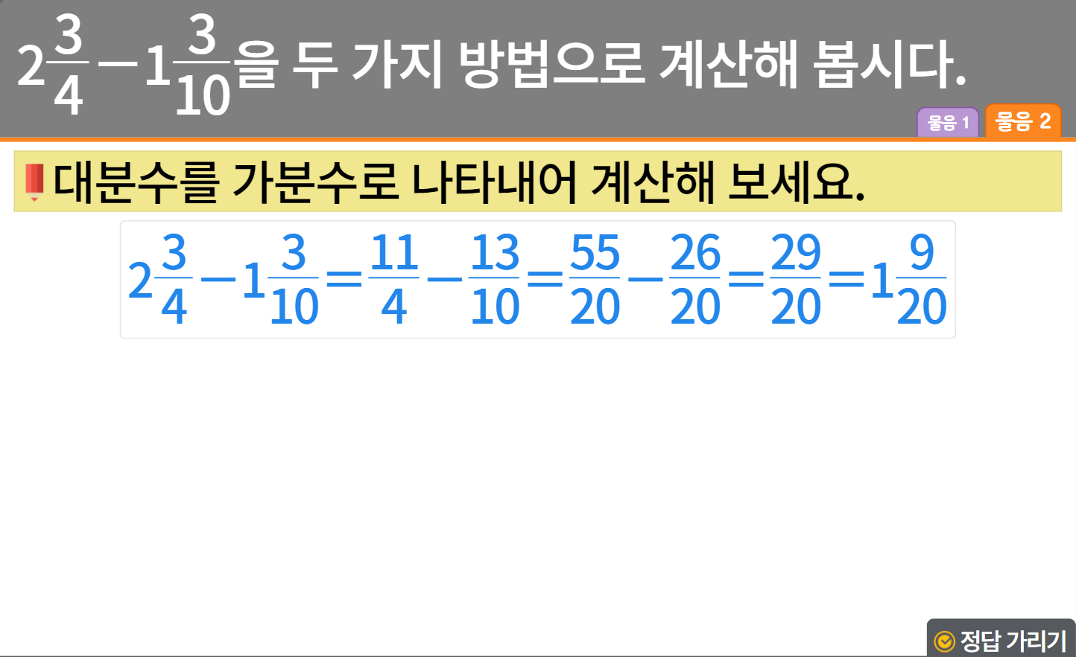
5-1
5. 분수의 덧셈과 뺄셈
suh_0501_05_0006_204_1
06 분수의 뺄셈을 해 볼까요(2)
수정사항
1 | 대발문 앞 연필 아이콘 추가
2 | 정답확인 버튼 디자인 수정 정답 확인 > 정답 가리기로 토글됨.
3
4
5
1
2

Slide 14

5-1
5. 분수의 덧셈과 뺄셈
suh_0501_05_0006_205_1
06 분수의 뺄셈을 해 볼까요(2)
3
4
2
3
쌀음료를 준기네 모둠은 1 L, 슬기네 모둠은 1 L 마셨습니다. 준기네 모둠과 슬기네 모둠이 마신 쌀음료 양의 차는 얼마인지 구해 봅시다.
풀이 확인 버튼 팝업 내용 추가(미니 팝업창, 다음 슬라이드 참고)
답 칸 클릭하면 답 나타남. 정답 확인 버튼은 정답 가리기로 토글됨.
1
12
L
#1
#2

Slide 15
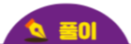
5-1
5. 분수의 덧셈과 뺄셈
suh_0501_05_0006_205_1
06 분수의 뺄셈을 해 볼까요(2)
3
4
2
3
쌀음료를 준기네 모둠은 1 L, 슬기네 모둠은 1 L 마셨습니다. 준기네 모둠과 슬기네 모둠이 마신 쌀음료 양의 차는 얼마인지 구해 봅시다.
<풀이 확인 클릭 시 나타나는 화면>
1
12
L
3
4
2
3
9
12
8
12
1 과 1 를 통분해보면 1 , 1 로 준기네 모둠의 양이 더 많으므로
두 모둠이 마신 음료 양의 차를 구하려면 준기네 모둠의 양에서 슬기네
모둠의 양을 빼야 합니다.
3
4
2
3
3
4
2
3
9
12
8
12
1
12
1 －1 ＝(1-1)＋ － ＝ － ＝ (컵)
#1

Slide 16
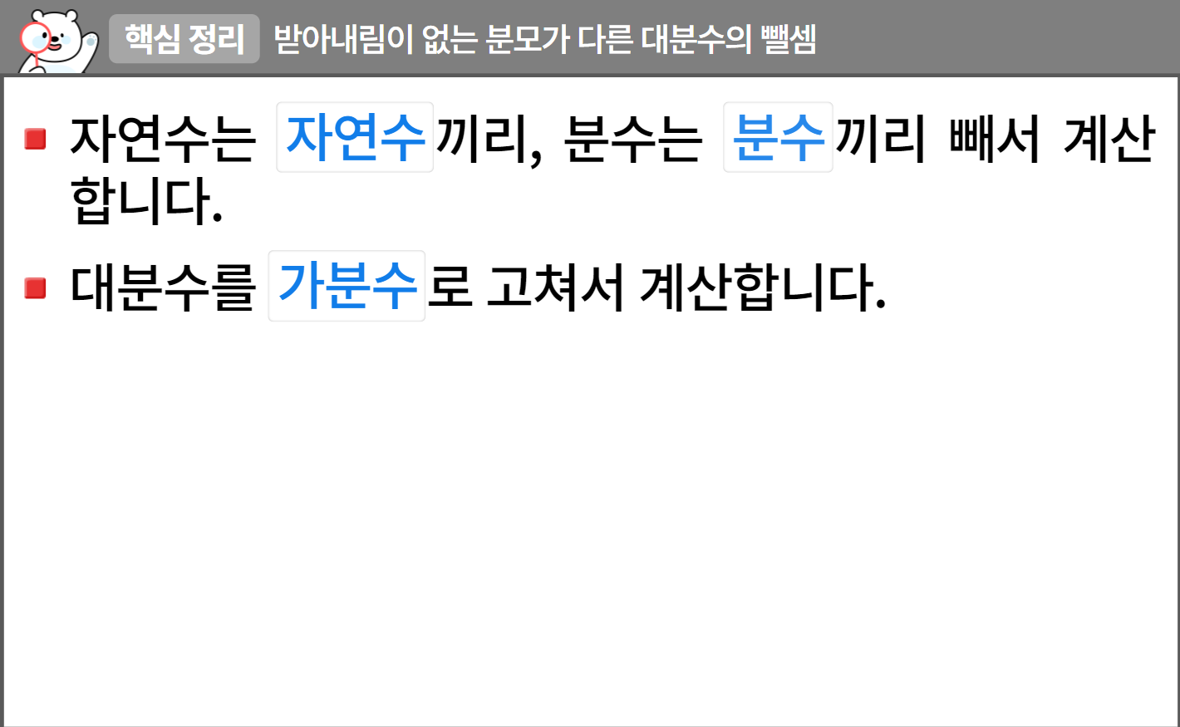
5-1
5. 분수의 덧셈과 뺄셈
suh_0501_05_0006_301_1
06 분수의 뺄셈을 해 볼까요(2)
수정사항
1 | 핵심정리 페이지 디자인 수정
2 | 블릿 디자인 수정
3
4
5
1
2
https://cdata2.tsherpa.co.kr/tsherpa/MultiMedia/Flash/2020/curri/index.html?flashxmlnum=yuni4858&classa=A8-C1-41-MM-MM-04-03-04-0-0-0-0&classno=MM_41_04/suh_0404_02_0004/suh_0404_02_0004_301_1.html

Slide 17
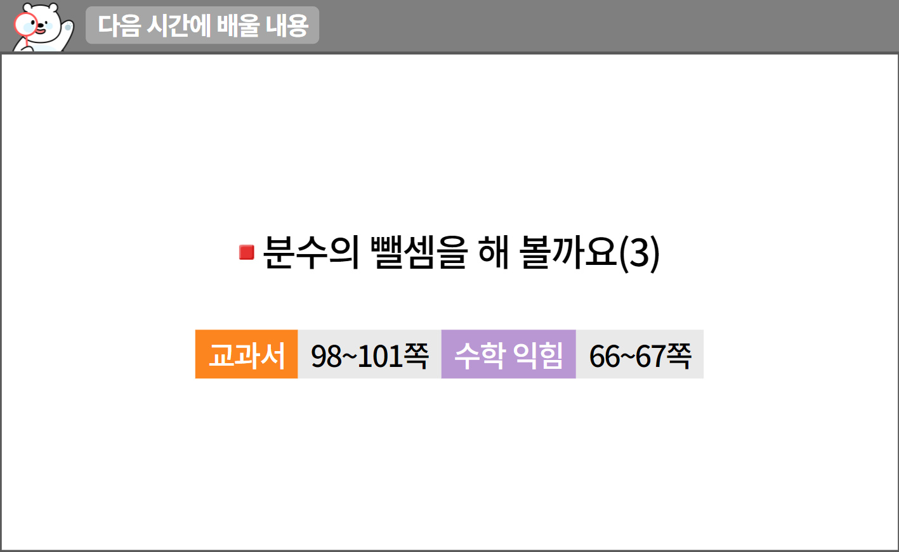
5-1
5. 분수의 덧셈과 뺄셈
suh_0501_05_0006_302_1
06 분수의 뺄셈을 해 볼까요(2)
수정사항
1 | 다음 시간에 배울 내용 페이지 디자인 수정
2 | 약물 수정.
3
4
5
1
2
http://cdata.tsherpa.co.kr/tsherpa/MultiMedia/Flash/2020/curri/index.html?flashxmlnum=soboro2&classa=A8-C1-62-KK-KA-02-03-04-0-0-0-0&classno=AA_SAMPLE/nproto_sample/DA/nproto_cmn_912.html

Slide 18
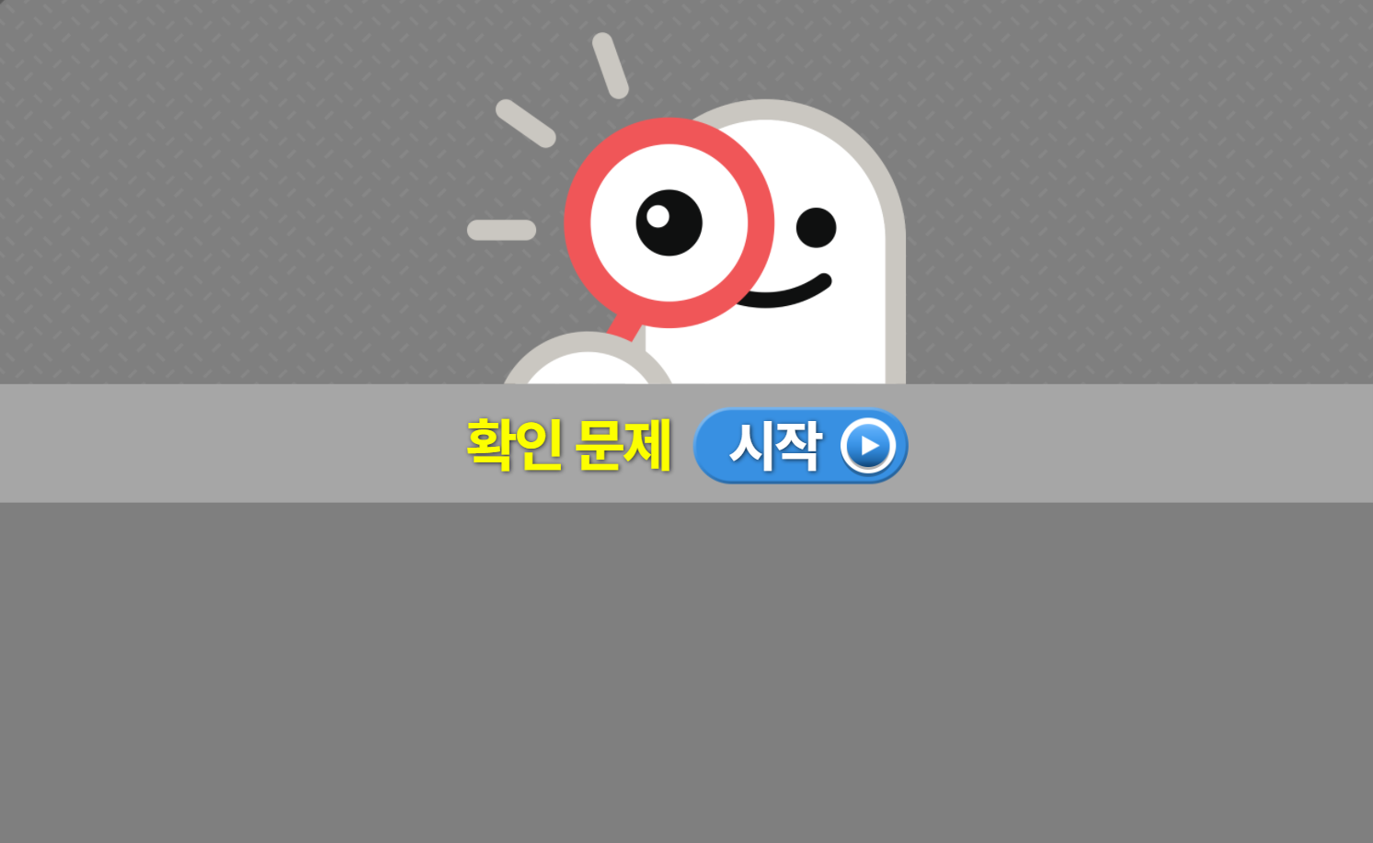
5-1
5. 분수의 덧셈과 뺄셈
suh_0501_05_0006_401_1.html
06 분수의 뺄셈을 해 볼까요(2)
수정사항
1 | 확인 문제 게이트 페이지 수정
2
3
4
5
1

Slide 19



5-1
5. 분수의 덧셈과 뺄셈
suh_0501_05_0006_401_1.html
06 분수의 뺄셈을 해 볼까요(2)
수정사항
기존 1,2번은 4,5번에 넣고 1,2,3번 문제 신규 추가 확인문제 디자인 수정 (비고란 링크 참고, 이하 공통)
1 | 답 칸 클릭하면 답 나타남. 정답 확인 버튼은 정답 가리기로 토글 됨.
2
3
4
5
문제 1
문제 2
문제 3
문제 4
문제 5
그림을 보고 안에 알맞은 수를 써넣어 계산하시오.
2
3
4
3
2 ＝2
6
1
2
6
1 ＝1
1
2
4
3
1
2
3
6
6
6
2 －1 ＝2 －1 ＝1
#1

Slide 20
5-1
5. 분수의 덧셈과 뺄셈
suh_0501_05_0006_401_1.html
06 분수의 뺄셈을 해 볼까요(2)
수정사항
1 | 답 칸 클릭하면 답 나타남. 정답 확인 버튼은 정답 가리기로 토글 됨.
2
3
4
5
문제 1
문제 2
문제 3
문제 4
문제 5
안에 알맞은 수를 써넣으시오.
3
5
1
3
9
5
9
5
4
15
15
15
15
15
3 －2 ＝3 －2 ＝(3－2)＋( － )＝
1
#1

Slide 21
5-1
5. 분수의 덧셈과 뺄셈
suh_0501_05_0006_401_1.html
06 분수의 뺄셈을 해 볼까요(2)
수정사항
1 | 답 칸 클릭하면 답 나타남. 정답 확인 버튼은 정답 가리기로 토글 됨.
2
3
4
5
문제 1
문제 2
문제 3
문제 4
문제 5
안에 알맞은 수를 써넣으시오.
3
5
1
3
18
5
7
54
35
19
4
3
15
15
15
1
15
－2 ＝ － ＝ － ＝ ＝
#1

Slide 22
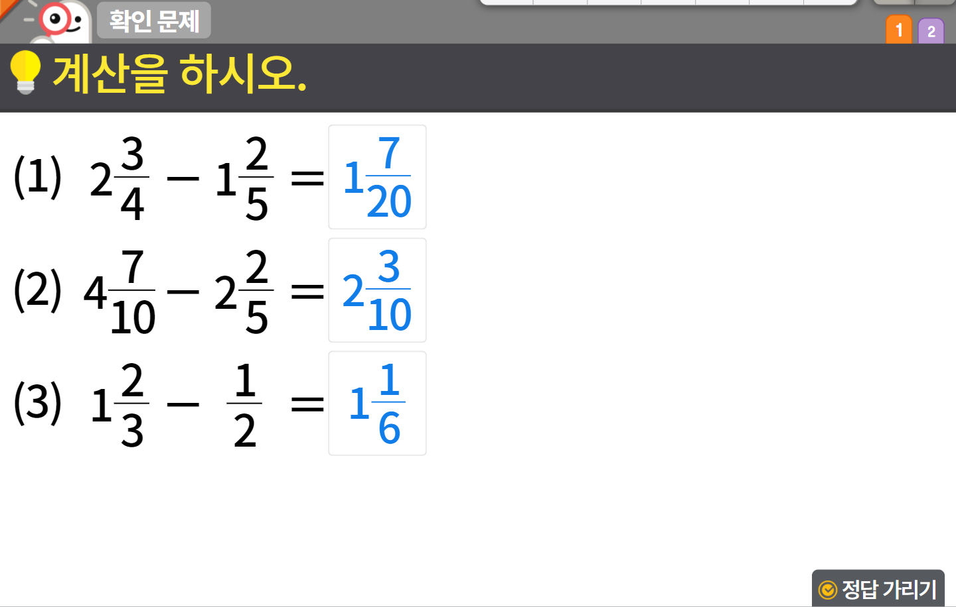

5-1
5. 분수의 덧셈과 뺄셈
suh_0501_05_0006_401_1.html
06 분수의 뺄셈을 해 볼까요(2)
수정사항
기존 1,2번은 4,5번에 넣고 1,2,3번 문제 신규 추가
1 | 발문 앞 블릿 디자인 수정
2 | 정답 수정(풀이 추가)
3 | 정답 확인>정답 가리기로 토글됨.
4
5
1
2
15
20
8
20
15
20
8
20
7
20
2 －1 ＝(2－1)＋( － )＝1
7
10
4
10
7
10
4
10
3
10
4 －2 ＝(4－2)＋( － )＝2
4
6
3
6
4
6
3
6
1
6
1 － ＝1＋( － )＝1
3

Slide 23
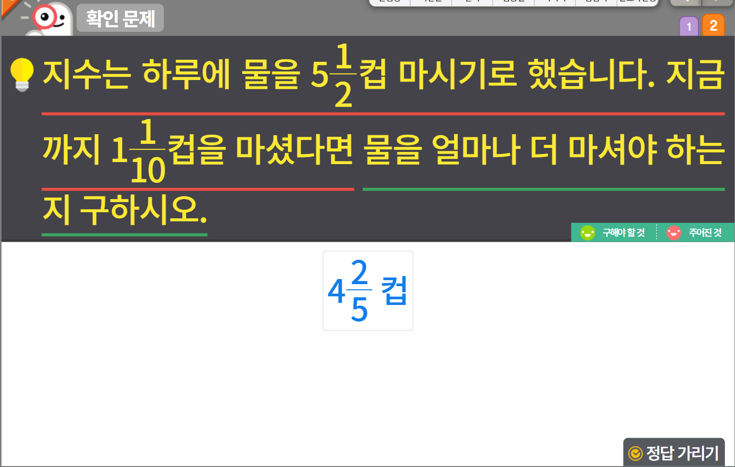


5-1
5. 분수의 덧셈과 뺄셈
suh_0501_05_0006_401_1.html
06 분수의 뺄셈을 해 볼까요(2)
수정사항
기존 1,2번은 4,5번에 넣고 1,2,3번 문제 신규 추가
1 | 발문 앞 블릿 디자인 수정
2 | 구해야 할 것, 주어진 것 약물 및 밑줄 디자인 수정
3 | 답 수정 있음. (단위는 답박스 밖으로 빼기)
4 | 풀이 확인 버튼 팝업 내용 추가(미니 팝업창 및다음 슬라이드)
5 | 정답 확인>정답 가리기로 토글됨.
1
2
3
2
5
4
컵
4
5

Slide 24
5-1
5. 분수의 덧셈과 뺄셈
suh_0501_05_0006_401_1.html
06 분수의 뺄셈을 해 볼까요(2)
수정사항
<풀이 확인 클릭 시 나타나는 화면>
1
2
3
4
5
2
5
4
컵
1
2
1
10
5
10
1
10
5
10
1
10
4
10
2
5
5 －1 ＝5 －1 ＝(5－1)＋( － )＝4 ＝4 (컵)

